Slide 1
Роль G-белков в клеточных процессах
Выполнила студентка 232 группы лечебного факультета
Чобанян Нелли Размиковна

Slide 2
Содержание
1. Структура и свойства
2. Стуктурно-функциональная организация G-белков
3. Связь с мембраной
4. Сопряжение с эффекторными системами
5. Регуляция активности G-белков

Slide 3
ВВЕДЕНИЕ
Сигнальные G-белки являются универсальными посредниками при передаче гормональных сигналов от рецепторов клеточной мембраны к эффекторным белкам, вызывающим конечный клеточный ответ. Когда семидоменная рецепторная молекула, локализованная в мембране сенсорной клетки, активируется какими-то изменениями во внешней среде, она претерпевает конформационные изменения. Последние детектируются
G-белками связанными с мембраной, которые, в свою очередь, активируют эффекторные молекулы в мембране. Часто это приводит к выделению вторичных мессенджеров в цитозоль.

Slide 4
СТУКТУРА И СВОЙСТВА
1. G-белки - гетеротримеры, в которых α-субъединица непрочно связана с димером β-γ.
2. Все известные α-субъединицы (мол. масса – 50кДа) гомологичны, и у большинства из них одинаковые (или очень сходные) b-субъединицы (мол. масса З5кДа) и γ-субъединицы (мол. масса 8кДа).
З. α-субъединица определяет специфичность связывания G-белка с рецептором и эффектором, уникальна для каждого G-белка.
4. α-субъединица связывает и гидролизует ГТФ (ГТФ-аза).
5. α-субъединица содержит высоко консервативный домен связывания и гидролиза ГТФ (18 аминокислот из 350-395).
6. Выявлены участки связывания гуаниновых нуклеотидов и участки взаимодействия с рецепторами (С-конец) и βγ-димерами (N-конец).
7. Выявлены участки АDР-рибозилирования (аргинин-202) при действии холерного токсина и коклюшного токсина.

Slide 5
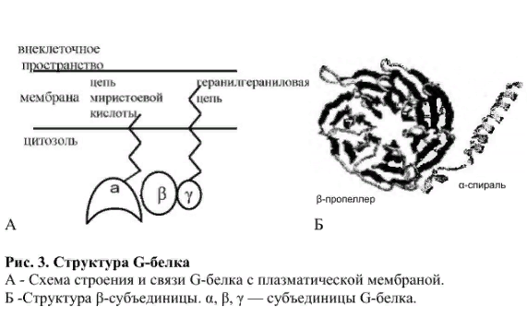
СТРУКТУРА И СВОЙСТВА

Slide 6
Стуктурно-функциональная организация G-белков
G-белки (ГТФ-связывающие белки) - универсальные посредники при передаче сигналов от рецепторов к ферментам клеточной мембраны, катализирующим образование вторичных посредников гормонального сигнала. G-белки - олигомеры, состоящие из α, β и γ-субъединиц. Состав димеров βγ незначительно различаются в разных тканях, но в пределах одной клетки все G-белки, как правило, имеют одинаковый комплект βγ-субъединиц. Поэтому G-белки принято различать по их α-субъединицам. Выявлено 16 генов, кодирующих различные α-субъединицы G-белков. Некоторые из генов имеют более одного белка, вследствие альтернативного сплайсинга РНК.

Slide 7
Каждая а-субъединица в составе G-белка имеет специфические центры:
связывания ГТФ или ГДФ;
взаимодействия с рецептором;
связывания с βγ-субъединицами;
фосфорилирования под действием протеинкиназы С;
взаимодействия с ферментом аденилатциклазой или фосфолипазой С.
В структуре G-белков отсутствуют α-спиральные, пронизывающие мембрану домены. G-белки относят к группе "заякоренных" белков.

Slide 8
Связь с мембраной
G-белки локализованы на внутренней поверхности плазматической мембраны. Первичная структура всех субъединиц G-белков не содержит гидрофобных, пронизывающих мембрану доменов.
1. Ассоциации G-белков с мембраной содействует ацилирование жирнокислотными радикалами. Выявлено два типа липидных модификаций субъединиц G-белков: миристоилирование и изопренилирование белковой цепи.
2. Показано для α-субъединиц Go - и Gi-белков посттрансляционное миристоилирование со стороны N-конца.
З. Для βγ-субъединиц также показаны посттрансляционные модификации (ацилирование).
4. Выявлены три последовательные посттрансляционные модификации, ответственные за связывание ras-белков с мембраной.
5. Очищенные α-субъединицы проявляют гидрофильные свойства (без βγ - комплекса не могут связываться с искусственными фосфолипидными пузырьками).

Slide 9
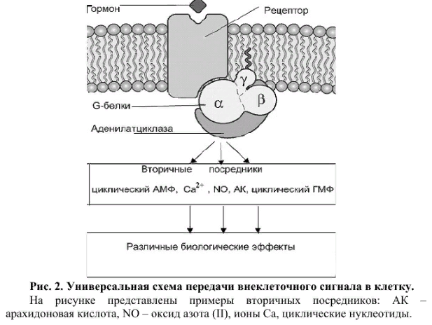
СВЯЗЬ С МЕМБРАНОЙ

Slide 10
Сопряжение с эффекторными системами
ГТФ-связываюшие белки управляют несколькими мембранными ферментами и рядом ионных каналов.
Вероятно с G-белками взаимодействует цитоскелет, благодаря чему гормоны регулируют секрецию и эндоцитоз. Из мембранных и внутриклеточных мишеней G-белков лучше всего изучены аденилатциклаза и фосфодиэстераза ГМФ сетчатки глаза, активируемые, соответственно, Gzx и трансдуцином. Эти два фермента принципиально отличаются друг от друга по структуре и механизму их регуляции G-белками.
В отношении активации других G-белок зависимых систем ясности нет. G - белки опосредуют не только активирующее, но и ингибирующее действие агонистов на внутриклеточные эффекторные системы. G-белок зависимое ингибирование показано для аденилатциклазы, потенциалправляемых кальциевых каналов, фосфолипазы С, Nа/К-АТФазы.
Исходя из данных, можно предположить, что существует два механизма G-белок зависимого ингибирования аденилатциклазы. Один из них обусловлен действием βγ-субъединиц и, видимо, одинаков для всех G-белков, т.к βγ-субъединицы у них сходные. Второй механизм заключается в специфическом ингибировании аденилатциклазы α-субъединицей белка Gi.

Slide 11
Регуляция активности G-белков
Связывание агониста гормона, нейромедиатора и др.) соответствующим рецептором приводит к белок-белковому взаимодействию между рецептором и G-белком и ускоряет диссоциацию ГДФ.. В результате образуется короткоживущий комплекс: агонист-рецептор-G-белок, несвязанный с нуклеотидом (рис. 4). Связывание с этим комплексом молекулы ГТФ снижает сродство рецептора к G-белку, что приводит к диссоциации комплекса и высвобождению рецептора. Потенциально рецептор может активировать большое количество молекул G-белка, обеспечивая, таким образом, высокий коэффициент усиления внеклеточного сигнала на данном этапе.

Slide 12
РЕГУЛЯЦИЯ АКТИВНОСТИ G-БЕЛКОВ
Активированная α-субъединица G-белка βγ-субъединиц и вступает во взаимодействие с соответствующим эффектором, оказывая на него активирующее или ингибирующее воздействие. Взаимодействие с эффектором длится до тех пор, пока α-субъединица, являющаяся ГТФ-азой, удерживает ГТФ. После гидролиза ГТФ до ГДФ α-субъединица снова меняет свою конформацию и теряет способность активировать эффектор. После этого комплекс α-ГДФ взаимодействует с βγ и вновь образует тримерный G-белок, завершая таким образом цикл (рис. 4).

Slide 13
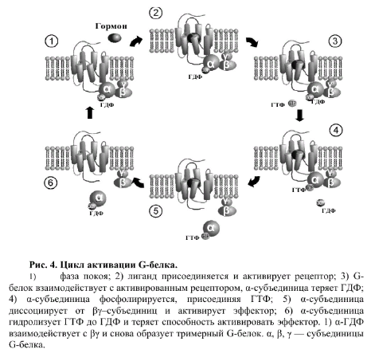
РЕГУЛЯЦИЯ АКТИВНОСТИ G-БЕЛКОВ

Slide 14
Регуляция Активности G-белков
Лимитирующей стадией процесса восстановления исходного состояния G-белка является скорость диссоциации ГТФ от α-субъединицы, которая увеличивается при взаимодействии G-белок-ГТФ с активированным рецептором. Аналог ГТФ - ГТФ-γ-S и Mg2+ усиливают диссоциацию G-белка на α- и βγ-субъединицы. Установлено, что G-белки являются субстратом для фосфорилирования протенкиназой С, а, кроме того, подвержены прямой рецептор-независимой активации катионными амфифильными нейропептидами (субстанция Р) и пептидами из яда насекомых.

Slide 15
Спасибо за Внимание!

